Slide 1
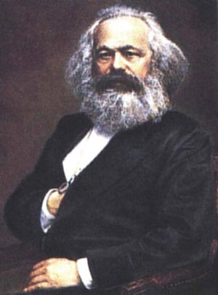
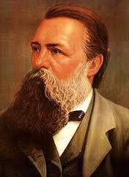
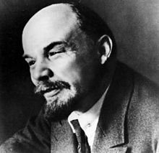
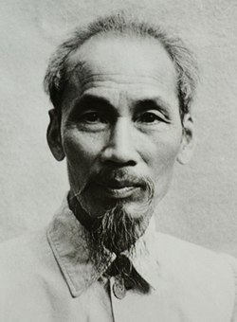
TRƯỜNG ĐH BÁCH KHOA TP. HCM
MARXIST – LENINIST POLITICAL ECONOMICS
CHƯƠNG 6: CÔNG NGHIỆP HOÁ, HIỆN ĐẠI HOÁ VÀ
HỘI NHẬP KINH TẾ QUỐC TẾ TRONG PHÁT TRIỂN
CỦA VIỆT NAM
TS.GVC. NGUYỄN QUỐC TOÀN

Slide 2

Nội dung Chương 6
6.1. CÔNG NGHIỆP HÓA, HIỆN ĐẠI HÓA
Ở VIỆT NAM
6.2. HỘI NHẬP KINH TẾ QUỐC TẾ
CỦA VIỆT NAM

Slide 3
6.1. CÔNG NGHIỆP HOÁ, HIỆN ĐẠI HOÁ Ở VIỆT NAM
KHÁI QUÁT CÁCH MẠNG CÔNG NGHIỆP
VÀ CÔNG NGHIỆP HOÁ HÓA
TÍNH TẤT YẾU KHÁCH QUAN VÀ NỘI DUNG
CỦA CÔNG NGHIỆP HOÁ, HIỆN ĐẠI HOÁ
Ở VIỆT NAM
CNH, HĐH Ở VIỆT NAM TRONG BỐI CẢNH
CÁCH MẠNG CÔNG NGHIỆP LẦN THỨ 4

Slide 4
Khái quát về CM Công nghiệp
CÁCH MẠNG CÔNG NGHIỆP
Là những bước phát triển nhảy vọt về chất trình độ của tư liệu lao động trên cơ sở những phát minh đột phá về kỹ thuật và công nghệ trong quá trình phát triển của nhân loại kéo theo sự thay đổi căn bản về phân công lao động xã hội cũng như tạo bước phát triển NSLĐ cao hơn hẳn nhờ áp dụng một cách phổ biến những tính năng mới trong kỹ thuật-công nghệ đó vào đời sống xã hội.
Notes:
Content Layouts

Slide 5
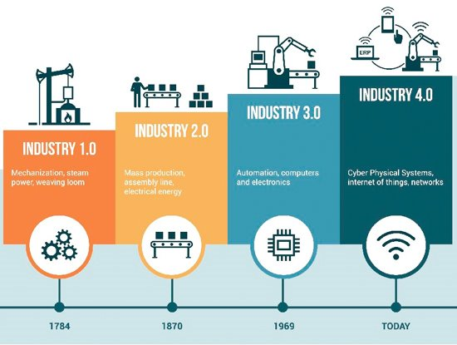
Khái quát về CM Công nghiệp
LỊCH SỬ CÁCH MẠNG CÔNG NGHIỆP
Notes:
Content Layouts

Slide 6
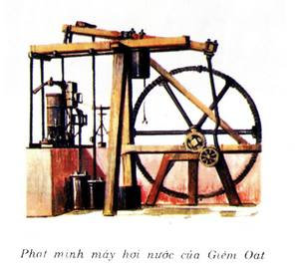
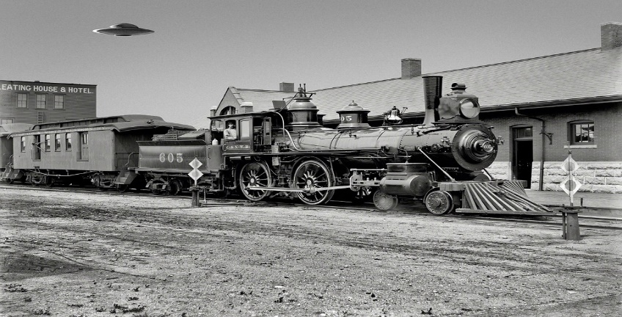
Khái quát về CM Công nghiệp
CÁCH MẠNG CÔNG NGHIỆP 1.0 (giữa TK XVIII)
TIỀN ĐỀ: kinh tế hàng hóa phát triển; nhiều phát minh về địa lý; vai trò ngày càng lớn của giai cấp tư sản
NỘI DUNG: cơ giới hóa sản xuất
TÁC ĐỘNG: mở đường cho kinh tế hàng hóa; tập trung TLSX → tập trung tài sản → tập trung chính trị; Tư sản >< Vô sản
Notes:
Content Layouts

Slide 7
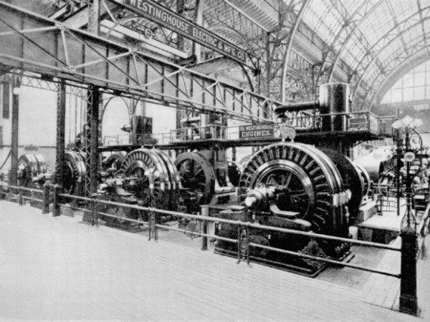
Khái quát về CM Công nghiệp
CÁCH MẠNG CÔNG NGHIỆP 2.0 (cuối XIX đến đầu XX)
TIỀN ĐỀ: kinh tế hàng hóa phát triển vượt bậc
NỘI DUNG: cơ khí → điện cơ khí và tự động hóa cục bộ
TÁC ĐỘNG: khoa học trở thành LLSX trực tiếp; đẩy nhanh quá trình xã hội hóa sản xuất; CNTB độc quyền; văn minh trí tuệ; thuộc địa, chiến tranh, Nhà nước
Notes:
Content Layouts

Slide 8
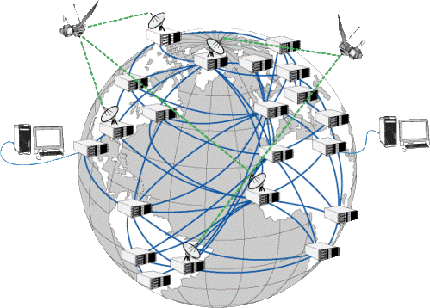
Khái quát về CM Công nghiệp
CÁCH MẠNG CÔNG NGHIỆP 3.0 (1969 – cuối XX)
TIỀN ĐỀ: cạnh tranh khốc liệt
NỘI DUNG: chuyển nền kinh tế công nghiệp → nền kinh tế tri thức; tư bản hữu hình → tư bản vô hình
TÁC ĐỘNG: thay đổi diện mạo đời sống; thay đổi phương thức QLNN; tầng lớp trung lưu; toàn cầu hóa
Notes:
Content Layouts

Slide 9

Khái quát về CM Công nghiệp
CÁCH MẠNG CÔNG NGHIỆP 4.0 (bắt đầu từ 2012)
TIỀN ĐỀ: yêu cầu nâng cao NSLĐ
NỘI DUNG: chuyển đổi thế giới thực → thế giới ảo; Print3D, IoT; VR, AI, AR, BigData…
TÁC ĐỘNG: nhà máy thông minh; đời sống sinh hoạt và sản xuất thuận tiện và năng suất hơn; xã hội hóa sản xuất
Notes:
Content Layouts

Slide 10
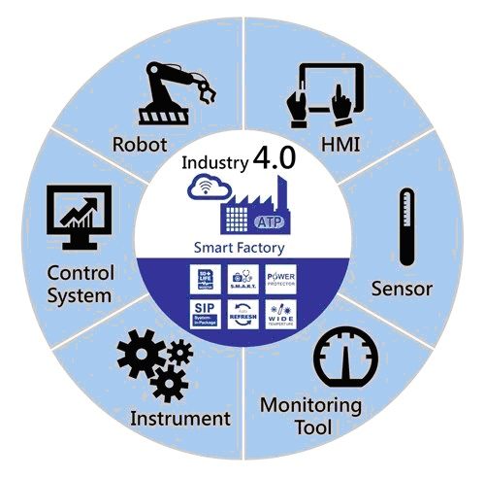
Khái quát về CM Công nghiệp
VAI TRÒ CỦA CÁCH MẠNG CÔNG NGHIỆP
THÚC ĐẨY SỰ PHÁT TRIỂN CỦA LỰC LƯỢNG SẢN XUẤT
THÚC ĐẨY QUÁ TRÌNH HOÀN THIỆN QUAN HỆ SẢN XUẤT
THÚC ĐẨY QUÁ TRÌNH ĐỔI MỚI PHƯƠNG THỨC QUẢN TRỊ PHÁT TRIỂN

Slide 11
THÚC ĐẨY SỰ PHÁT TRIỂN CỦA LỰC LƯỢNG SẢN XUẤT
Tư liệu lao động: thủ công → máy móc → máy tính → tự động hóa
Phát triển nguồn nhân lực, năng suất lao động, gia tăng của cải vật chất
Đối tượng lao động: mở rộng không ngừng, không còn phụ thuộc vào tự nhiên
Thúc đẩy tri thức, kinh nghiệm, kiến thức phát triển, tạo thuận lợi cho các nước đi sau
Người dân tiếp cận được với nhiều sản phẩm và dịch vụ mới có chất lượng cao với chi phí thấp hơn

Slide 12
THÚC ĐẨY QUÁ TRÌNH HOÀN THIỆN QUAN HỆ SẢN XUẤT
Biến đổi về sở hữu TLSX: SX lớn, tích tụ và tập trung → liên kết sở hữu, công ty cổ phần → đa dạng hóa về sở hữu, xã hội hóa sản xuất
Hoàn thiện thể chế kinh tế thị trường, hội nhập quốc tế, toàn cầu hóa
Cải tiến phương thức tổ chức, quản lý kinh doanh
Phân phối: NSLĐ tăng, chi phí sản xuất giảm, thu nhập tăng, đời sống cải thiện

Slide 13
THÚC ĐẨY QUÁ TRÌNH ĐỔI MỚI PHƯƠNG THỨC QUẢN TRỊ PHÁT TRIỂN
Thể giới phẳng → kinh tế tri thức
Vai trò của TNC ngày càng cao, sự xuất hiện của các tổ chức kinh tế khu vực và quốc tế
Chính phủ điện tử, đô thị thông minh, chính quyền thông minh → quản trị và điều hành dựa trên hạ tầng số và internet → dân chủ, minh bạch, hiệu quả hơn
Thay đổi cách thức thiết kế, tiếp thị và cung ứng HHDV, bắt nhịp với không gian số → nguồn lực chủ yếu là công nghệ, trí tuệ đổi mới, sáng tạo → dựa trên phần mềm và quy trình quản lý
Thách thức lớn nhất cho các quốc gia là sự chênh lệch về tính chất và trình độ của LỰC LƯỢNG SẢN XUẤT

Slide 14
Khái quát về Công nghiệp hóa
Theo LHQ, CNH là 1 quá trình phát triển kinh tế trong đó 1 bộ phận nguồn lực quốc gia ngày càng lớn được huy động để xây dựng cơ cấu kinh tế nhiều ngành với công nghệ hiện đại nhằm tạo ra TLSX, hàng tiêu dùng có khả năng đảm bảo nhịp độ tăng trưởng cao trong toàn bộ nền kinh tế và bảo đảm tiến bộ xã hội
Ở VN, CNH là quá trình chuyển đổi nền sản xuất xã hội từ dựa trên lao động thủ công là chính sang nền sản xuất xã hội dựa chủ yếu trên lao động bằng máy móc nhằm tạo ra năng suất lao động xã hội cao.
Notes:
Content Layouts

Slide 15
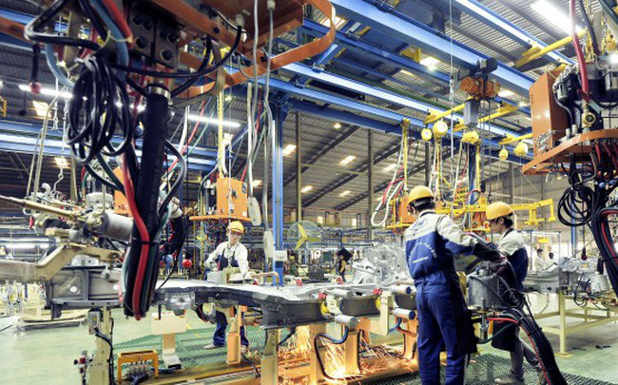
Các mô hình CNH tiêu biểu trên TG
Mô hình CNH cổ điển
Mô hình CNH kiểu Liên Xô (cũ)
Mô hình CNH của Nhật Bản và các nước công nghiệp mới (NICs)
Notes:
Content Layouts

Slide 16
Mô hình CNH cổ điển
Nước Anh với cuộc cách mạng công nghiệp lần thứ nhất, nổ ra vào giữa thế kỷ XVIII
Bắt đầu từ ngành công nghiệp nhẹ (dệt) là những ngành đòi hỏi vốn ít, thu lợi nhuận nhanh
Nguồn vốn chủ yếu do khai thác lao động làm thuê, làm phá sản những người sản xuất nhỏ trong nông nghiệp, đồng thời gắn liền với việc xâm chiếm và cướp bóc thuộc địa
Kéo dài từ 60 – 80 năm
TƯ BẢN >< LAO ĐỘNG
Các nước TƯ BẢN với nhau
MẪU QUỐC >< THUỘC ĐỊA
Notes:
Content Layouts

Slide 17
Mô hình CNH kiểu Liên Xô (cũ)
Từ đầu những năm 1930 ở Liên Xô (cũ), các nước XHCN ở Đông Âu (cũ) sau năm 1945 và một số nước đang phát triển đi theo con đường XHCN (Việt Nam) vào những năm 1960
Ưu tiên phát triển công nghiệp nặng với sự cấp vốn của Nhà nước và cơ chế kế hoạch tập trung, mệnh lệnh → trong một thời gian ngắn các nước theo mô hình Liên Xô (cũ) đã xây dựng được hệ thống cơ sở vật chất - kỹ thuật to lớn
Hệ thống cơ sở vật chất - kỹ thuật to lớn ở trình độ cơ khí hoá, đã không thích ứng được, làm kìm hãm việc ứng dụng những tiến bộ kỹ thuật mới, đồng thời với cơ chế kế hoạch hoá tập trung mệnh lệnh được duy trì quá lâu → thất bại
Notes:
Content Layouts

Slide 18
Mô hình CNH kiểu Nhật Bản và các nước NICS
Nhật Bản và các nước công nghiệp hoá mới (NICs) như Hàn Quốc, Singapore
Chiến lược công nghiệp hoá rút ngắn, đẩy mạnh xuất khẩu, phát triển sản xuất trong nước thay thế hàng nhập khẩu, thông qua việc tận dụng lợi thế về khoa học, công nghệ của các nước đi trước, cùng với việc phát huy nguồn lực và lợi thế trong nước, thu hút nguồn lực từ bên ngoài
Nhà nước kiến tạo phát triển
Thời gian ngắn, trung bình khoảng 20 – 30 năm
Hình mẫu cho Việt Nam
Notes:
Content Layouts

Slide 19
Các con đường tiếp thu và phát triển KHCN
Thông qua đầu tư nghiên cứu, chế tạo và hoàn thiện dần dần → thời gian dài, và tổn thất nhiều trong quá trình thử nghiệm.
Tiếp nhận chuyển giao công nghệ hiện đại từ nước phát triển hơn, con đường này một mặt đòi hỏi phải có nhiều vốn và ngoại tệ, mặt khác luôn luôn chịu sự phụ thuộc vào nước ngoài.
Xây dựng chiến lược phát triển khoa học, công nghệ nhiều tầng, kết hợp cả công nghệ truyền thống và công nghệ hiện đại. Kết hợp vừa nghiên cứu chế tạo vừa tiếp nhận chuyển giao công nghệ từ các nước phát triển hơn, con đường vừa cơ bản, lâu dài và vững chắc vừa đảm bảo đi tắt và bám đuổi theo các nước phát triển hơn.
Notes:
Content Layouts

Slide 20
6.1. CÔNG NGHIỆP HOÁ, HIỆN ĐẠI HOÁ Ở VIỆT NAM
KHÁI QUÁT CÁCH MẠNG CÔNG NGHIỆP
VÀ CÔNG NGHIỆP HOÁ HÓA
TÍNH TẤT YẾU KHÁCH QUAN VÀ NỘI DUNG
CỦA CÔNG NGHIỆP HOÁ, HIỆN ĐẠI HOÁ
Ở VIỆT NAM
CNH, HĐH Ở VIỆT NAM TRONG BỐI CẢNH
CÁCH MẠNG CÔNG NGHIỆP LẦN THỨ 4

Slide 21
Tính tất yếu khách quan của CNH, HĐH ở Việt Nam
CNH là quy luật phổ biến của sự phát triển LLSX xã hội mà mọi quốc gia đều trải qua
Xây dựng cơ sở vật chất - kỹ thuật cho chủ nghĩa xã hội phải thực hiện từ đầu thông qua CNH, HĐH
Quá trình thực hiện CNH, HĐH làm cho khối liên minh công nhân, nông dân và trí thức ngày càng được tăng cường, củng cố, đồng thời nâng cao vai trò lãnh đạo của giai cấp công nhân.
CNH, HĐH được thực hiện cũng sẽ tăng cường tiềm lực cho an ninh, quốc phòng, xây dựng nền văn hoá mới và con người mới xã hội chủ nghĩa.
Notes:
Content Layouts

Slide 22
Đặc điểm CNH, HĐH ở Việt Nam
Công nghiệp hoá, hiện đại hoá theo định hướng xã hội chủ nghĩa, thực hiện mục tiêu "dân giàu, nước mạnh, dân chủ, công bằng, văn minh".
Công nghiệp hoá, hiện đại hoá gắn với phát triển kinh tế tri thức.
Công nghiệp hoá, hiện đại hoá trong điều kiện kinh tế thị trường định hướng xã hội chủ nghĩa.
Công nghiệp hoá, hiện đại hoá trong bối cảnh toàn cầu hoá kinh tế và Việt Nam đang tích cực, chủ động hội nhập kinh tế quốc tế.
Notes:
Content Layouts

Slide 23
Nội dung CNH, HĐH ở Việt Nam
Tạo lập những điều kiện để chuyển đổi từ nền sản xuất - xã hội lạc hậu sang nền sản xuất - xã hội tiến bộ.
Thực hiện các nhiệm vụ để chuyển đổi nền sản xuất - xã hội lạc hậu sang nền sản xuất - xã hội hiện đại.
Đẩy mạnh ứng dụng những thành tựu khoa học, công nghệ mới, hiện đại → kinh tế tri thức
Chuyển đổi cơ cấu kinh tế theo hướng hiện đại, hợp lý và hiệu quả
Từng bước hoàn thiện quan hệ sản xuất phù hợp với trình độ phát triển của lực lượng sản xuất
Sẵn sàng thích ứng với tác động của bối cảnh cách mạng công nghiệp lần thứ tư (4.0)
Notes:
Content Layouts

Slide 24
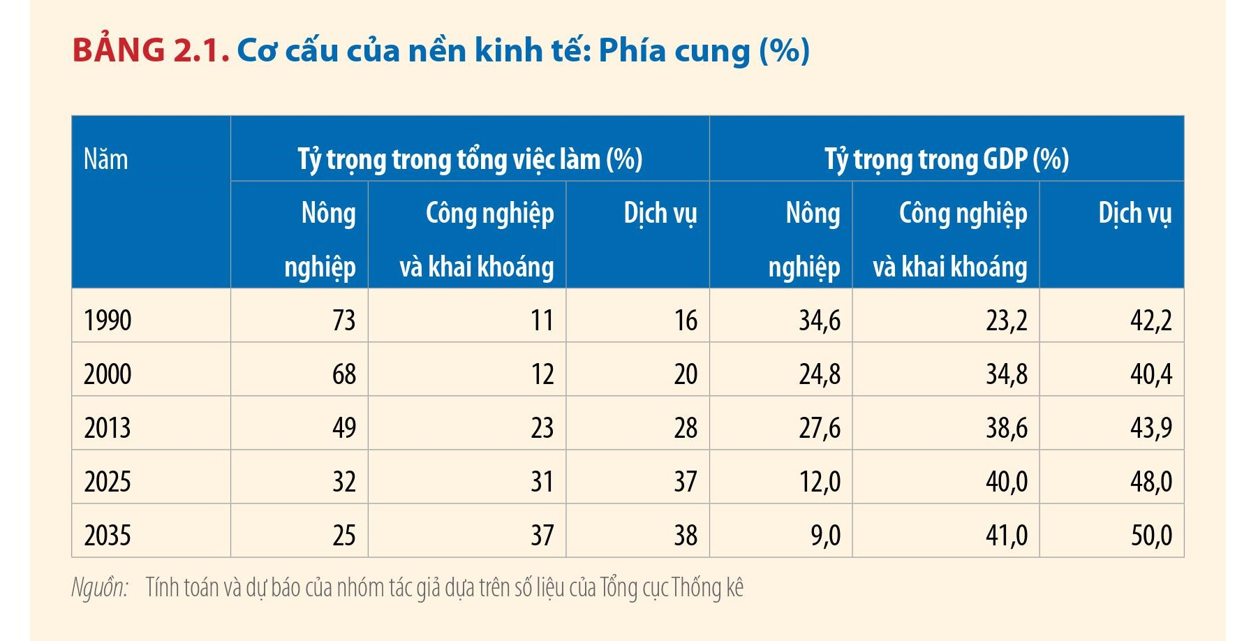

Slide 25
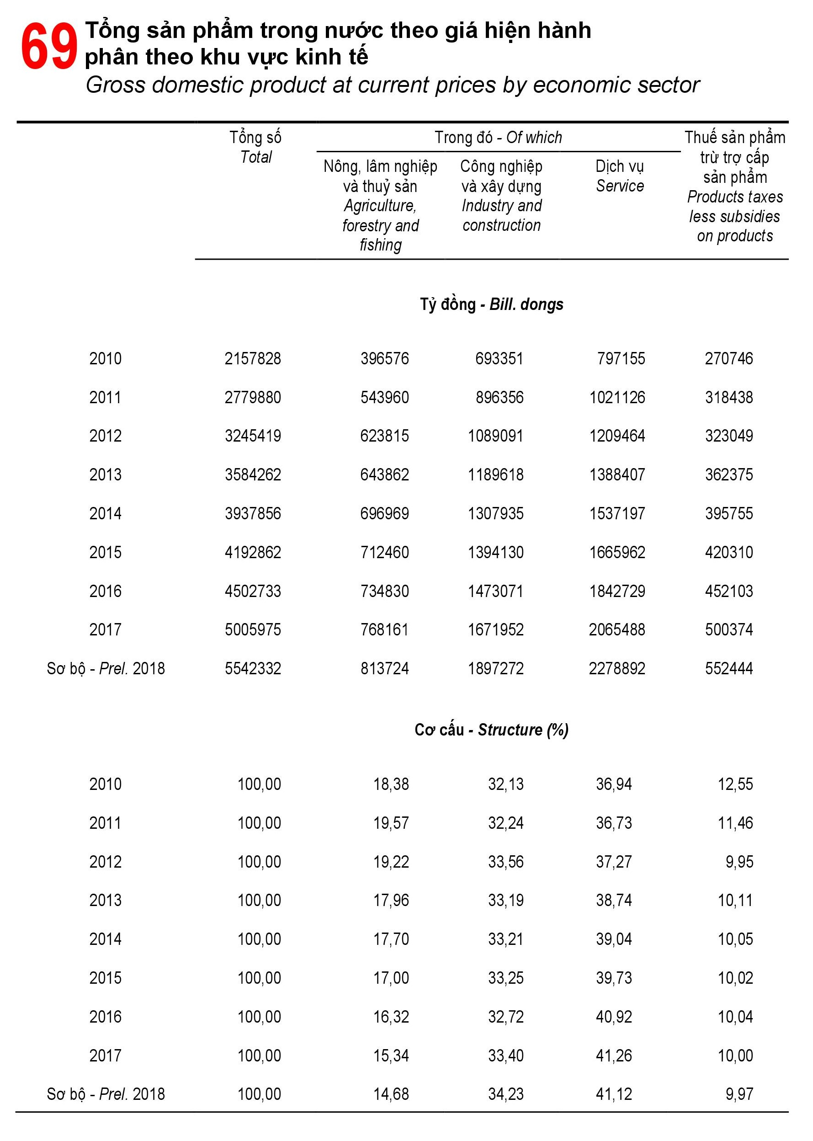

Slide 26
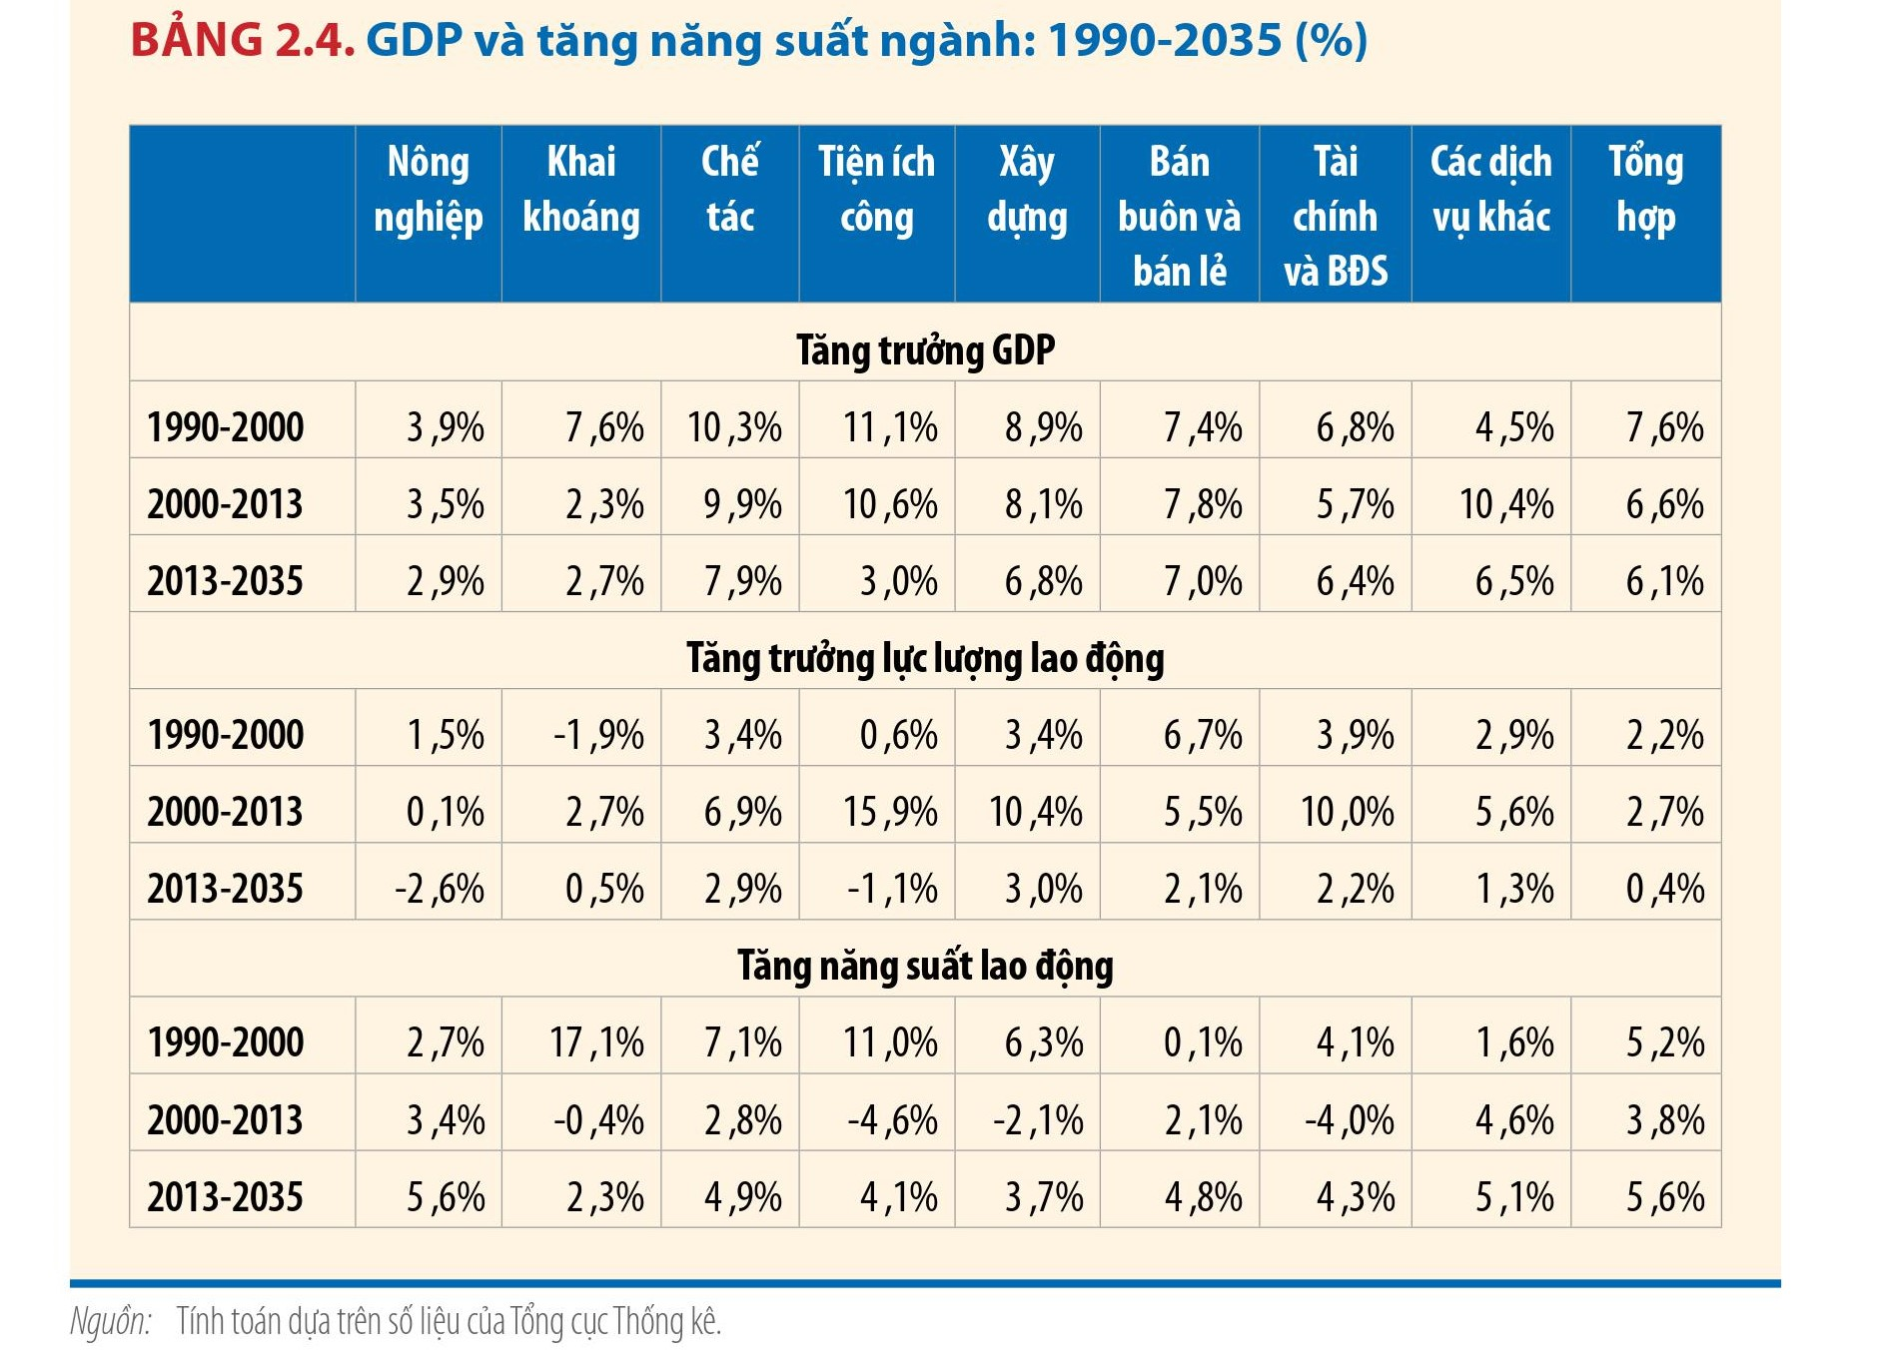

Slide 27
6.1. CÔNG NGHIỆP HOÁ, HIỆN ĐẠI HOÁ Ở VIỆT NAM
KHÁI QUÁT CÁCH MẠNG CÔNG NGHIỆP
VÀ CÔNG NGHIỆP HOÁ HÓA
TÍNH TẤT YẾU KHÁCH QUAN VÀ NỘI DUNG
CỦA CÔNG NGHIỆP HOÁ, HIỆN ĐẠI HOÁ
Ở VIỆT NAM
CNH, HĐH Ở VIỆT NAM TRONG BỐI CẢNH
CÁCH MẠNG CÔNG NGHIỆP LẦN THỨ 4

Slide 28

Phương thức thích ứng của VN đối với CÁCH MẠNG CÔNG NGHIỆP 4.0
Hoàn thiện thể chế, xây dựng nền kinh tế dựa trên nền tảng sáng tạo.
Nắm bắt và đẩy mạnh việc ứng dụng những thành tựu của cuộc cách mạng công nghiệp lần thứ tư (4.0).
Chuẩn bị các điều kiện cần thiết để ứng phó với những tác động tiêu cực của cách mạng công nghiệp lần thứ tư (4.0)

Slide 29
Nội dung Chương 6
6.1. CÔNG NGHIỆP HÓA, HIỆN ĐẠI HÓA
Ở VIỆT NAM
6.2. HỘI NHẬP KINH TẾ QUỐC TẾ
CỦA VIỆT NAM

Slide 30
6.2. HỘI NHẬP KINH TẾ QUỐC TẾ CỦA VIỆT NAM
KHÁI NIỆM VÀ NỘI DUNG HỘI NHẬP
KINH TẾ QUỐC TẾ
TÁC ĐỘNG CỦA HỘI NHẬP KTQT ĐẾN
PHÁT TRIỂN CỦA VIỆT NAM
PHƯƠNG HƯỚNG NÂNG CAO HIỆU QUẢ
HỘI NHẬP KTQT TRONG PHÁT TRIỂN
CỦA VIỆT NAM

Slide 31
Khái niệm hội nhập kinh tế quốc tế
Hội nhập kinh tế quốc tế của một quốc gia là quá trình quốc gia đó thực hiện gắn kết nền kinh tế của mình với nền kinh tế thế giới dựa trên sự chia sẻ lợi ích đồng thời tuân thủ các chuẩn mực quốc tế chung.
Notes:
Content Layouts

Slide 32
Tính tất yếu khách quan của hội nhập KTQT
Do xu thế khách quan trong bối cảnh toàn cầu hóa kinh tế
Phương thức phát triển phổ biến của các nước, nhất là các nước đang và kém phát triển trong điều kiện hiện nay

Slide 33
Xu thế khách quan trong bối cảnh toàn cầu hóa
Hệ thống phân công lao động quốc tế → nền kinh tế của các nước trở thành một bộ phận hữu cơ và không thể tách rời nền kinh tế toàn cầu
Hội nhập kinh tế quốc tế tạo ra cơ hội để các quốc gia giải quyết những vấn đề toàn cầu
Tận dụng được các thành tựu của cách mạng công nghiệp, biến nó thành động lực cho sự phát triển.

Slide 34
Phương thức phát triển của các nước đang và kém phát triển hiện nay
cơ hội để tiếp cận và sử dụng được các nguồn lực bên ngoài như tài chính, khoa học công nghệ, kinh nghiệm
tận dụng thời cơ phát triển rút ngắn, thu hẹp khoảng cách, khắc phục nguy cơ tụt hậu
giúp mở cửa thị trường, thu hút vốn, thúc đẩy công nghiệp hoá, tăng tích luỹ; tạo ra nhiều cơ hội việc làm mới và nâng cao mức thu nhập
gia tăng sự phụ thuộc do nợ nước ngoài, tình trạng bất bình đẳng trong trao đổi mậu dịch - thương mại giữa các nước đang phát triển và phát triển

Slide 35
Nội dung hội nhập kinh tế quốc tế
Chuẩn bị các điều kiện để thực hiện hội nhập hiệu thành công
Các điều kiện sẵn sàng về tư duy,
Sự tham gia của toàn xã hội,
Sự hoàn thiện và hiệu lực của thể chế,
Nguồn nhân lực,
Sự am hiểu môi trường quốc tế,
Nền kinh tế có năng lực sản xuất thực…

Slide 36
Nội dung Hội nhập kinh tế quốc tế
Thực hiện đa dạng các hình thức, các mức độ hội nhập kinh tế quốc
VỀ MỨC ĐỘ
Thỏa thuận thương mại ưu đãi (PTA)
Khu vực mậu dịch tự do (FTA)
Liên minh thuế quan (CU)
Thị trường chung (hay thị trường duy nhất)
Liên minh kinh tế - tiền tệ…

Slide 37
Nội dung Hội nhập kinh tế quốc tế
VỀ HÌNH THỨC
NGOẠI THƯƠNG
HỢP TÁC SẢN XUẤT KINH DOANH
HỢP TÁC KHOA HỌC CÔNG NGHỆ
ĐẦU TƯ QUỐC TẾ
DỊCH VỤ QUỐC TẾ

Slide 38

Tác động của HNKTQT đến Việt Nam
Mở rộng thị trường, tạo điều kiện cho sản xuất trong nước
Thúc đẩy CDCCKT, nâng cao NLCT, hoàn thiện MTKD
Nâng cao trình độ NNL và tiềm lực KHCN quốc gia
Giúp DN tiếp cận thị trường, vốn, công nghệ, tri thức quản trị
Tạo cơ hội cải thiện tiêu dùng và tìm kiếm việc làm
Nắm bắt và cập nhật nhanh chóng tình hình quốc tế
Tiếp thu tinh hoa văn hóa nhân loại
Hội nhập chính trị, hoàn thiện thể chế
Nâng cao vai trò, vị thế, uy tín quốc gia
Đảm bảo an ninh quốc gia, duy trì hòa bình và tham gia xử lý các vấn đề toàn cầu

Slide 39
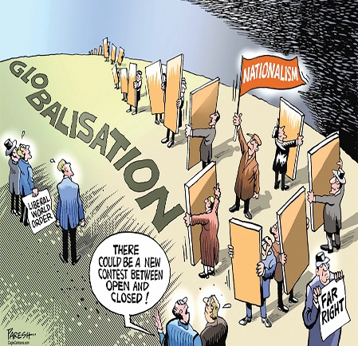
Tác động của hội nhập KTQT đến Việt Nam
Gia tăng sự cạnh tranh gay gắt, tạo khó khăn cho DN và các ngành kinh tế trong nước
Gia tăng sự phụ thuộc của nền kinh tế quốc gia vào thị trường bên ngoài
Tăng khoảng cách giàu nghèo và bất bình đẳng xã hội
Dễ trở thành bãi rác công nghiệp và công nghệ thấp, cạn kiệt tài nguyên và ô nhiễm môi trường
Tạo ra một số thách thức đối với chủ quyền quốc gia và quyền lực Nhà nước
Nguy cơ xói mòn bản sắc dân tộc và văn hóa quốc gia
Nguy cơ gia tăng tình trạng khủng bố quốc tế, buôn lậu, tội phạm xuyên quốc gia, dịch bệnh, nhập cư bất hợp pháp

Slide 40
Quan điểm hội nhập KTQT của Việt Nam
VN mong muốn chân thành là bạn với những ai muốn là bạn với VN
Thái độ trách nhiệm cao sẵn sàng là đối tác tin cậy của các nước, nghiêm chỉnh thực hiện mọi cam kết chung khi đã thiết lập quan hệ đối tác và ngược lại các đối tác cũng phải nghiêm chỉnh thực hiện các cam kết đã thỏa thuận với nhau
Cơ sở chung để thiết lập quan hệ giữa nước ta với các nước là “phấn đấu vì hòa bình, độc lập và phát triển”

Slide 41
Phương hướng nâng cao hiệu quả hội nhập KTQT của Việt Nam
Nhận thức sâu sắc về thời cơ và thách thức do hội nhập kinh tế quốc tế mang lại
Xây dựng chiến lược và lộ trình hội nhập kinh tế phù hợp
Tích cực, chủ động tham gia vào các liên kết kinh tế quốc tế và thực hiện đầy đủ các cam kết của Việt Nam trong các liên kết kinh tế quốc tế và khu vực
Hoàn thiện thể chế kinh tế và luật pháp
Nâng cao năng lực cạnh tranh quốc tế của nền kinh tế
Xây dựng nền kinh tế độc lập, tự chủ của Việt Nam

